Slide 1
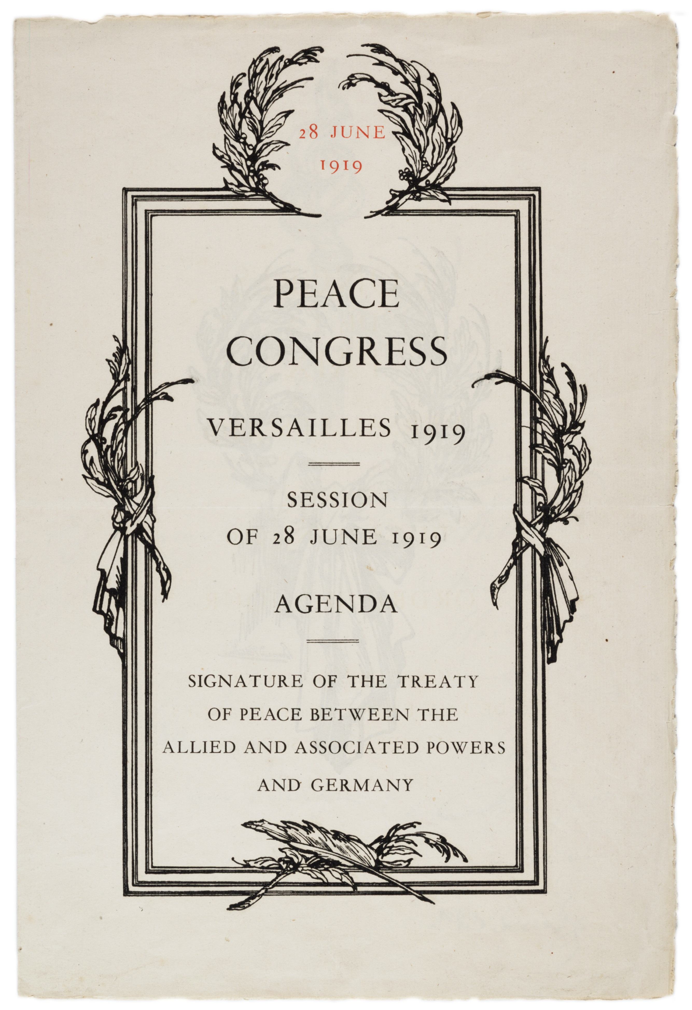

Slide 2
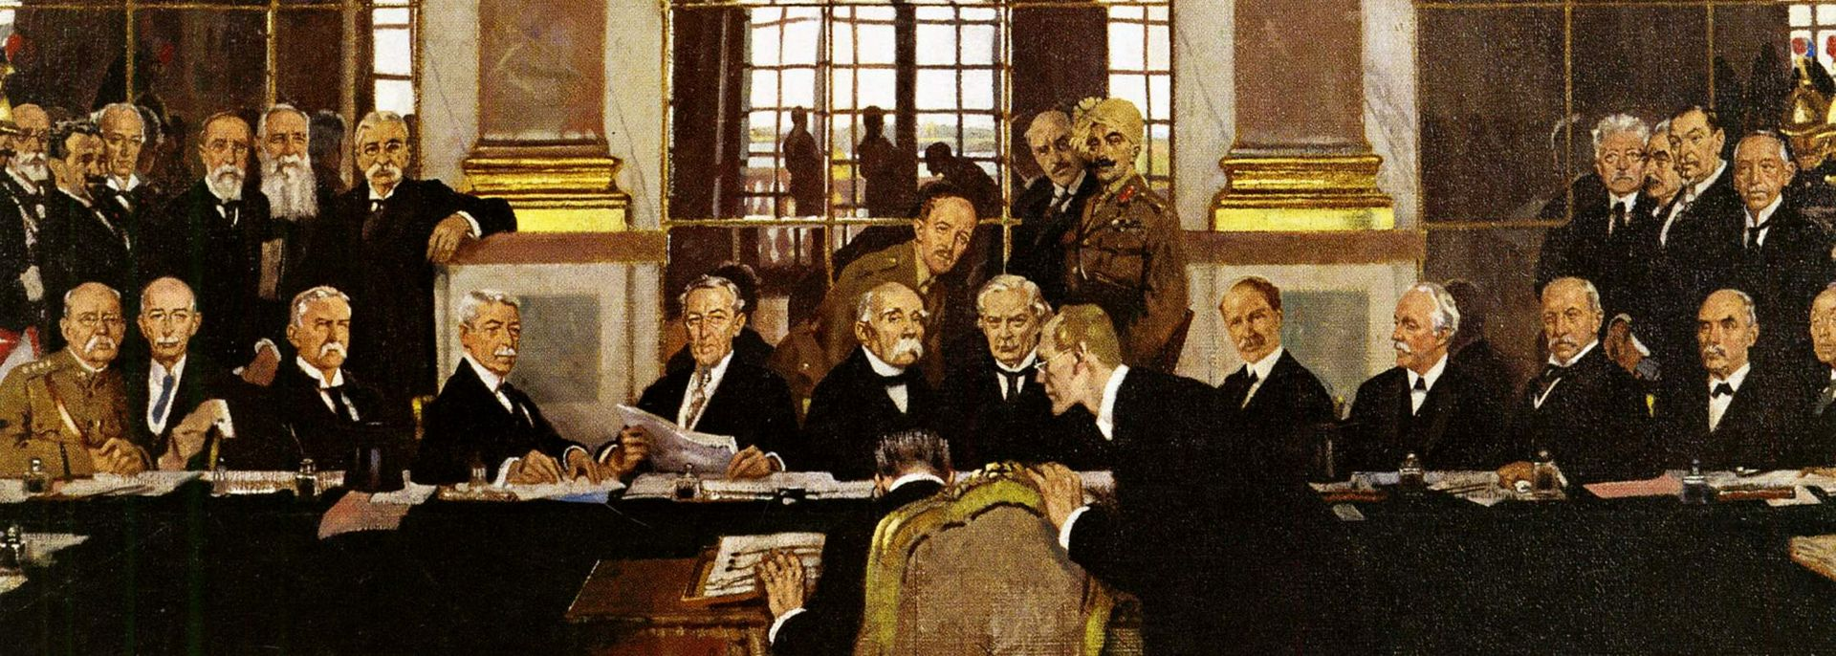
De Vrede van Versailles
Op 28 juni 1919 werd in Versailles een verdrag ondertekend dat definitief een einde maakte aan de Eerste Wereldoorlog. Het Verdrag van Versailles was de slotsom van een vredesconferentie die maanden had geduurd, waarbij geprobeerd werd een balans te vinden tussen het verkrijgen van een duurzame vrede enerzijds, en genoegdoening voor landen die geleden hadden onder de oorlog anderzijds.
De hoofdrolspelers waren de Amerikaanse president Woodrow Wilson, de Franse president Georges Clemenceau en de Britse minister-president David Lloyd George. Ook Italië en Japan hadden vertegenwoordigers gestuurd - net zoals 28 andere landen - maar hun invloed was aanzienlijk minder groot.
President Wilson was aanvankelijk het meest enthousiast over de vredesconferentie. Hij had eerder een zogenaamd Veertien Puntenplan gepresenteerd waarmee hij een duurzame vrede hoopte te bereiken; conflicten zouden voortaan via de Volkenbond middels open diplomatie opgelost moeten worden.
De regeringsleiders van Frankrijk, Engeland en Italië waren minder enthousiast. Zij hadden tijdens de oorlog al geheime afspraken gemaakt over de verdeling van gebieden en koloniën van het verslagen Duitsland en Oostenrijk-Hongarije en zagen er weinig in om die afspraken nu te moeten herzien.
De opdracht
De klas wordt verdeeld in groepjes van vier leerlingen. Elk groepslid speelt de rol van een hoofdpersoon tijdens de bespreking in Versailles.
Ieder groepslid bereidt zich door het paspoort te lezen dat hoort bij zijn of haar rol. Daarnaast beantwoord iedereen groepslid de bijbehorende vragen.
Vervolgens gaat elk groepje de onderhandelingen tussen de vier grootmachten naspelen. Het uiteindelijke doel is om tot een verdrag te komen waarin iedereen zich (grotendeels) kan vinden.
Let op: elk land heeft andere belangen. Alleen door compromissen te sluiten kunnen er gezamenlijk afspraken gemaakt worden.
Ondertekening van het Verdrag van Versailles in de Spiegelzaal te Versailles, 1919

Slide 3
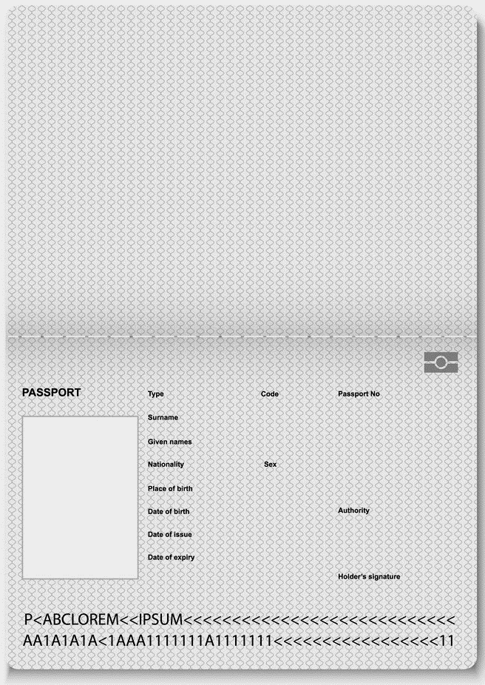
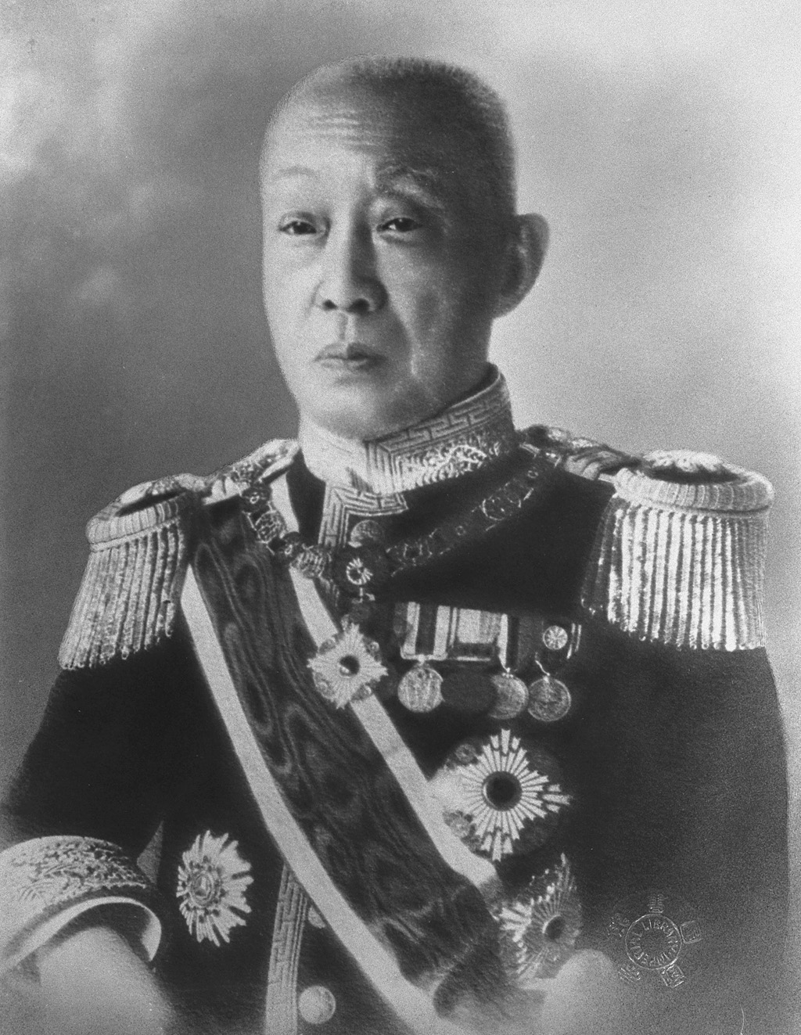
Vragen die horen bij de rol: Japan
Japan streefde naar gelijkheid voor alle rassen. Leg uit waarom de Verenigde Staten en Groot-Brittannië dit doel niet deelden.
Japan maakte aanspraak op alle Duitstalige gebieden in Azië. Leg uit dat dit niet overeenkwam met het zelfbeschikkingsrecht dat de Amerikaanse president Wilson voor ogen had.
Frankrijk steunde Japan wél in hun verzoek om alle Duitstalige gebieden in bezit te krijgen. Leg uit welke redenering zij hierbij volgden.
Japan wilde gezien worden als vijfde grootmacht en deelnemen in de Volkenbond. Leg in je eigen woorden uit wat de Volkenbond was.
Zeer gerespecteerde Saionji Kinmochi, ik zend u als gevolmachtigde naar Versailles om aldaar Japan te vertegenwoordigen.
De Nichiei domei (Brits-Japanse Alliantie) heeft ons bij de Grote Oorlog betrokken. Ons is gevraagd de Britse vloot te beschermen tegen Duitse aanvallen in de Aziatische zeeën. Wij hebben hier gehoor aan gegeven en eisen daarom het volgende:
Erkenning als Vijfde Wereldmacht;
Bezit van alle Aziatische gebieden die voorheen onder Duits gezag stonden, zoals de provincie Shāndōng en alle eilandjes in de Stille Oceaan ten noorden van de evenaar;
Rassengelijkheid moet opgenomen worden in het handvest van de Volkenbond.
XYO2034T22
Kinmochi
Saionji
日本
京都
December 7, 1849
外務省
September 14, 1912
September 14, 1922
Denk maar niet dat de VS en Groot-Brittannië meegaan in uw wens om raciale gelijkheid. Als ik u was zou ik vooral inzetten op het verkleinen van de Duitse aanwezigheid in Azië…
Salut, Georges

Slide 4
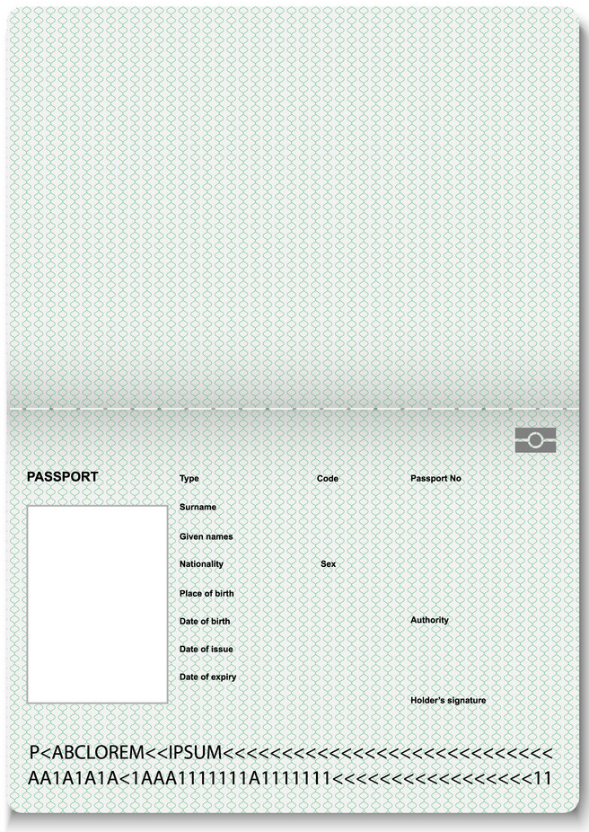
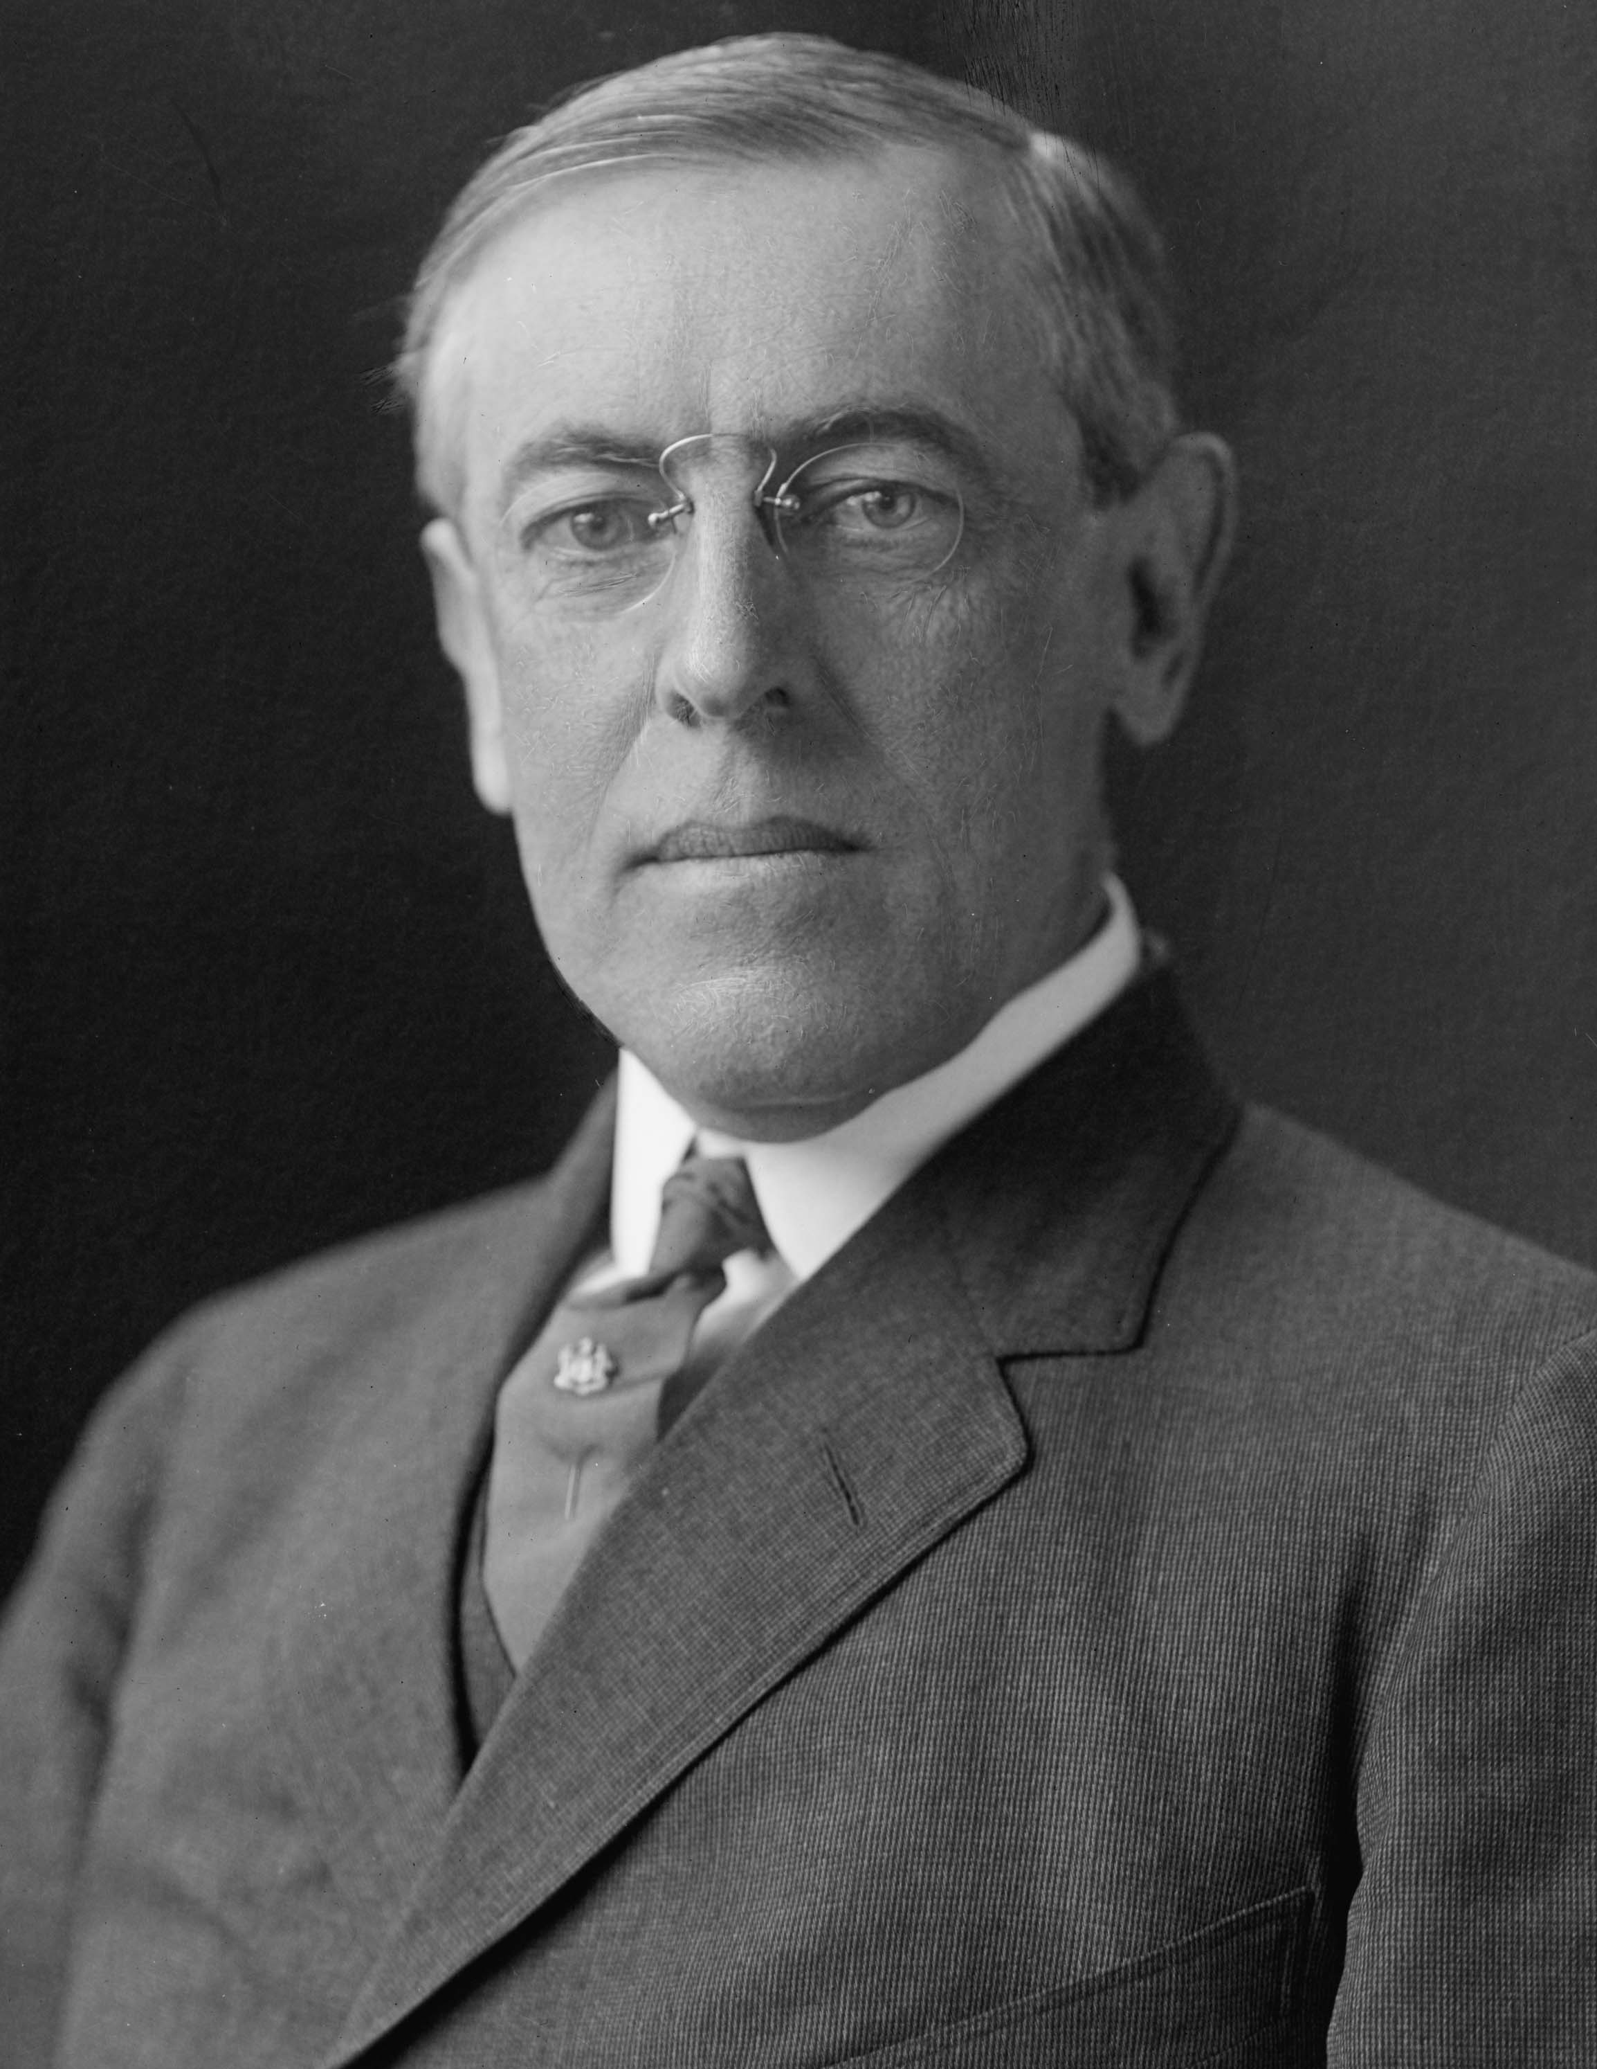
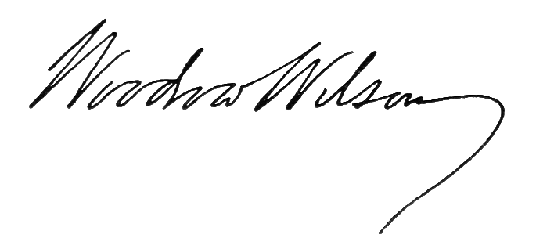
Aantekeningen van Woodrow Wilson, president van de Verenigde Staten (1913-1921):
Deze oorlog kent geen schuldigen, alleen slachtoffers.
We moeten streven naar een ‘Vrede zonder Overwinnaars!’ Duitsland moet niet gestraft worden, maar juist geholpen worden met de wederopbouw. Alleen zo kan het land sterk staan tegen het oprukkende communisme!
Als de Duitsers al gestraft moeten worden, dan een rechtvaardige straf, zodat er geen wraakgevoelens ontstaan.
We moeten een Volkenbond oprichten waarin toekomstige conflicten middels diplomatie opgelost kunnen worden.
Landen, zeeën en handel zijn van nature vrij; wat geeft het ene land het recht te regeren over het ander land? Elk land verdient zelfbeschikkingsrecht en moet eigen keuzes kunnen maken – dit geldt ook de kolonies!
Vragen die horen bij de rol: De Verenigde staten
De Verenigde Staten mengden zich pas vanaf 1917 in de Eerste Wereldoorlog. Waarom besloten zij vanaf dat moment om de Geallieerden te steunen?
Aan het einde van de oorlog had president Wilson zijn Veertien Puntenplan gepresenteerd. Leg in je eigen woorden uit wat dit plan inhield.
Belangrijke onderdelen van het Veertien Puntenplan waren het oprichten van een Volkenbond en het bereiken van zelfbeschikkingsrecht voor elk land. Leg in je eigen woorden uit wat deze begrippen inhouden.
In 1917 vond in Rusland de Russische Revolutie plaats, waarna het land communistisch werd. De Verenigde Staten zagen hier een gevaar in. Waarom waren zij bang voor het communisme?
Dear mister president,
Mochten de andere landen het u moeilijk maken tijdens de onderhandelingen, herinner hen er dan aan dat de VS de zwaarste strijd heeft geleverd en dat wij – als nieuwe wereldmacht – als enige zijn opgewassen zijn tegen de Sovjet-Unie!
XRO1001R58
Wilson
Thomas Woodrow
American
Georgia
December 28, 1856
United States
Department of State
January 1, 1914
January 1, 1924

Slide 5
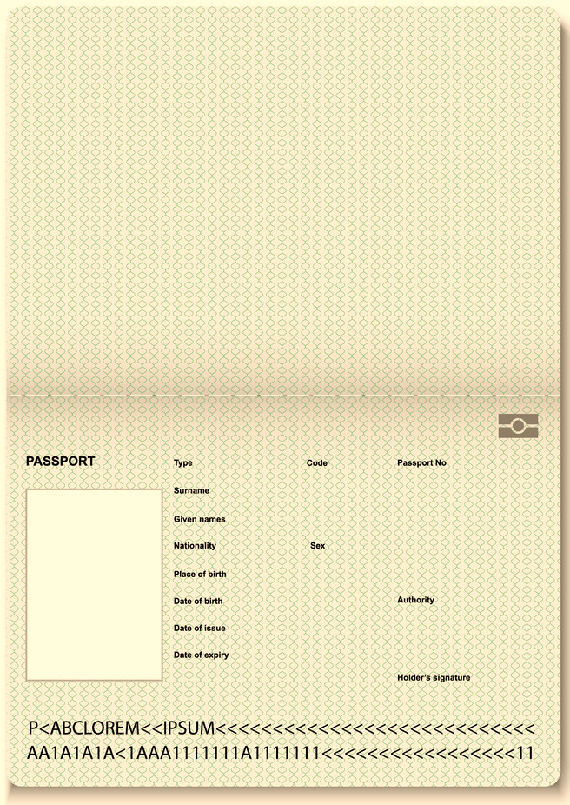
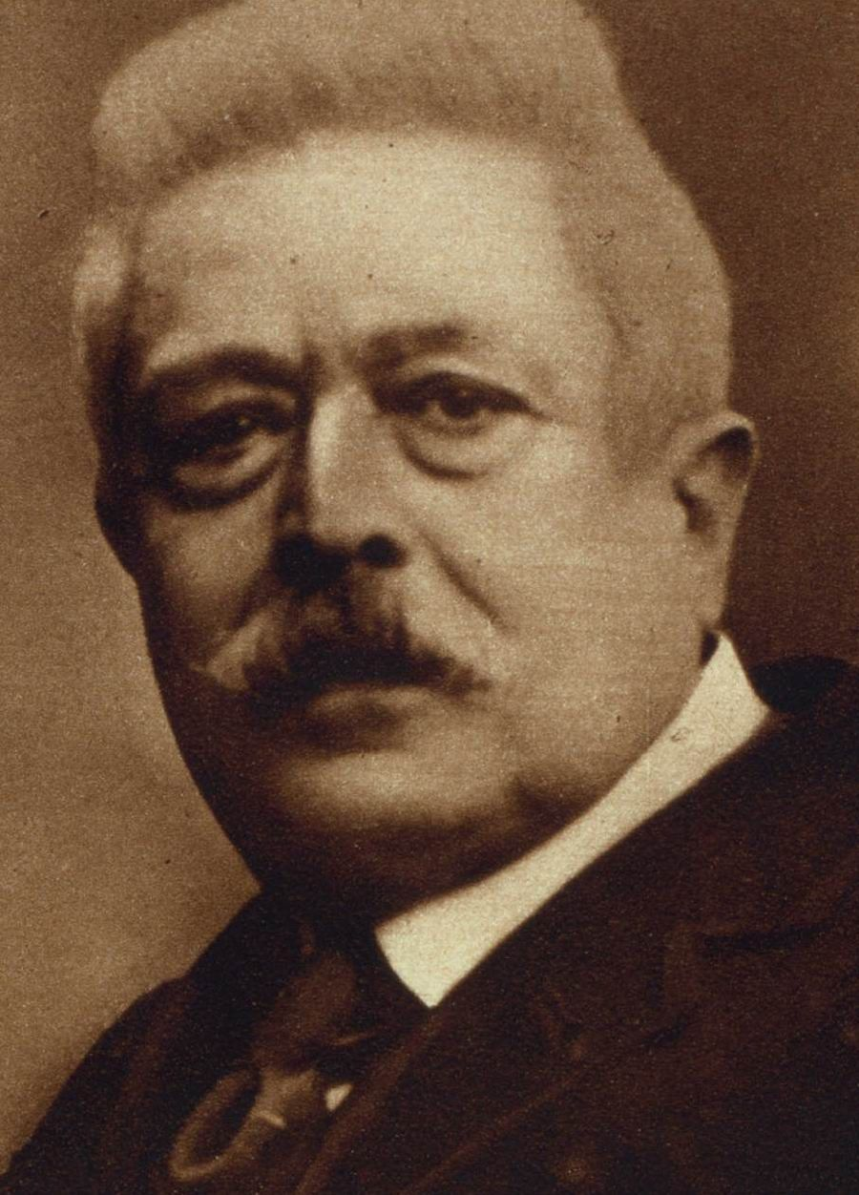
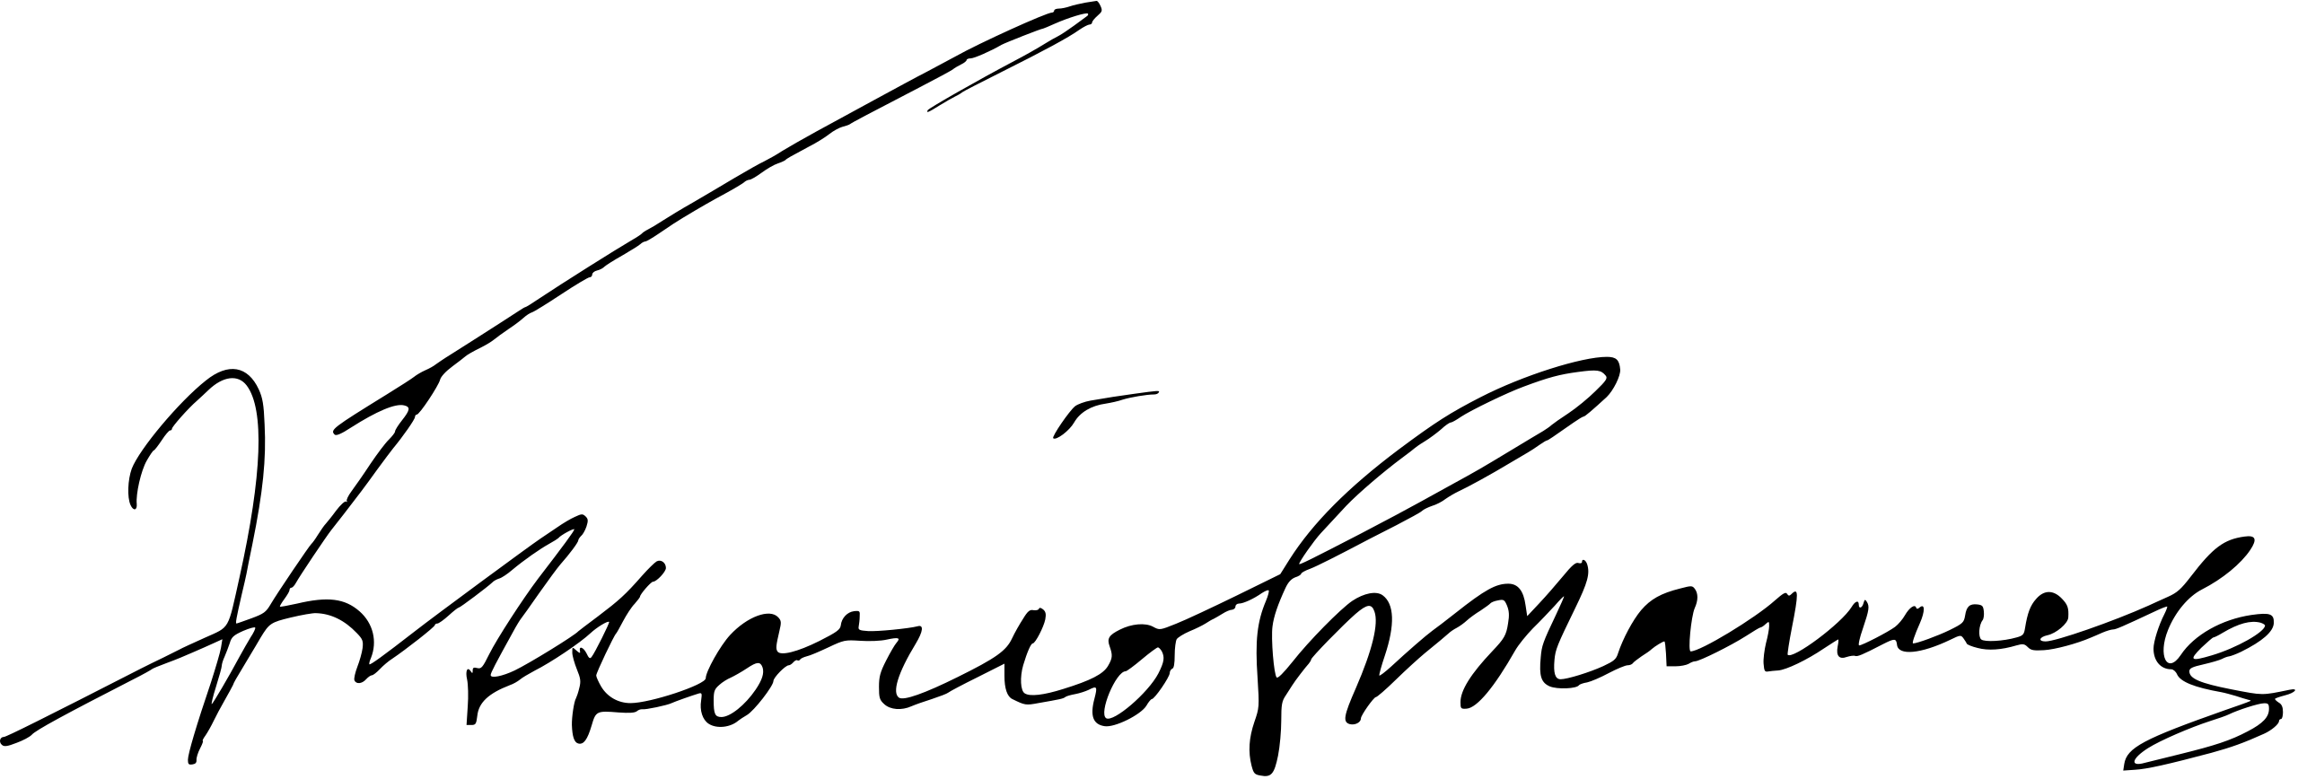
Vragen die horen bij de rol: Italië
Italië vormde sinds 1882 de Triple Alliantie met het Duitse Keizerrijk en Oostenrijk-Hongarije, maar liep in 1915 over naar de Geallieerden. Leg uit waarom zij dit deden.
Achteraf bezien is het vreemd dat Italië een prominente plek aan de onderhandelingstafel in Versailles kreeg. Leg uit waarom dit vreemd was.
Rusland nam geen deel aan de vredesonderhandelingen terwijl zij wel hadden meegevochten aan de zijde van de Geallieerden. Leg uit waarom zij niet aanwezig waren bij de vredesonderhandelingen in Versailles.
Na de oorlog werd Oostenrijk-Hongarije opgedeeld in losse staten. Italië had graag deze gebieden in bezit gekregen. Leg uit waarom dit niet paste bij het zelfbeschikkingsrecht dat de Amerikanen voorstelden.
Beste minister-president Vittorio,
Denk eraan dat Duitsland net zo centraal ligt als Italië; dit land kan ons in de toekomst nog wel eens van pas komen: houdt de Duitsers te vriend door er bij de anderen op aan te dringen dat Duitsland een slachtoffer is van de situatie (zij moesten wel ingrijpen) en dus geen straf verdienen.
Probeer tijdens de bespreking de schuld vooral bij Oostenrijk-Hongarije te leggen: was hun overdreven reactie op de moordaanslag op Franz-Ferdinand immers niet de aanleiding voor de Grote Oorlog?
Oostenrijk-Hongarije moet gestraft worden; in de gebieden die hen toebehoorden wonen veel Italianen. Overtuig de anderen dat het niet meer dan logisch is dat deze gebieden ons toekomen.
Tot slot; vestig vooral niet de aandacht op het feit dat wij eerst een bondgenoot van het Duitse Keizerrijk waren. Mocht het gesprek hier toch over gaan, geef dan aan hoe moedig het is dat wij ons aansloten bij de geallieerden en daar een beloning voor verdienen! (al vochten wij amper mee…)
Ciao, uw adviseur!
XYO2034T22
Orlando
Vittorio Emanuele
Italiano
Sicily
Maggio 19, 1860
Il Ministro
Dicembre 1, 1900
Dicembre 1, 1910
Dear Orlando,
Wist jij dat de VS zelf nooit succesvol kolonies hebben gehad? Daarom zijn ze nu waarschijnlijk voor zelfbeschikkingsrecht…
DLG

Slide 6
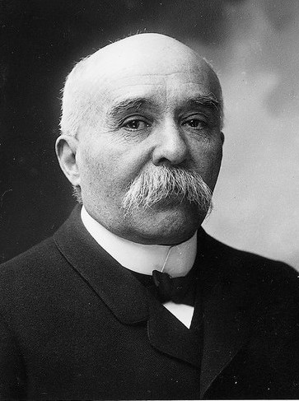
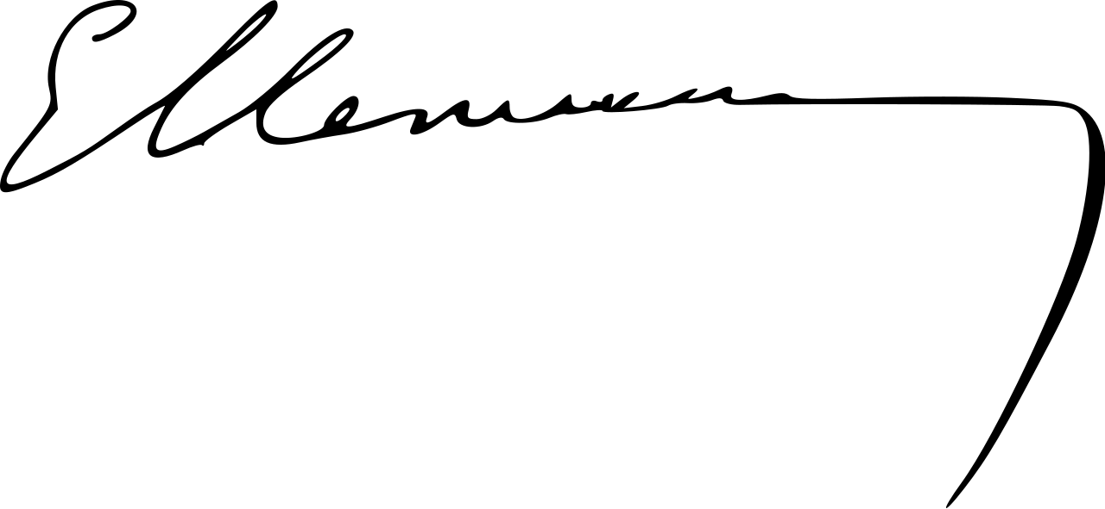
Aantekeningen van Georges Clemenceau, president van Frankrijk (1917-1920):
Vragen die horen bij de rol: Frankrijk
De Vredesconferentie werd gehouden in Versailles. Leg uit dat deze plaats niet toevallig gekozen was.
Frankijk hoopte met het Verdrag van Versailles het gebied Elzas-Lotharingen van Duitsland terug te krijgen. Wanneer had Frankijk dit gebied verloren aan Duitsland en waarom was dit gebied zo belangrijk voor de Fransen?
Frankrijk was aanvankelijk matig enthousiast over het Amerikaanse idee om een Volkenbond op te richten. Leg in je eigen woorden uit wat de Volkenbond is en verklaar waarom Frankrijk afhoudend hierop reageerde.
Frankrijk was het niet eens met de eis van Japan om te streven naar raciale gelijkheid. Waarom ondersteunde Frankrijk dit doel niet?
Dring er op aan dat Duitsland als enige schuldig is aan de Grote Oorlog; doordat zij de Russen de oorlog verklaarden, moesten wij wel ingrijpen.
Het machtsevenwicht moet hersteld worden; om ervoor te zorgen dat Frankrijk weer het machtigste land op het continent wordt, moet de situatie van voor de oprichting van het Duitse Rijk hersteld worden. Dit betekent dat Duitsland opgedeeld moet worden in onafhankelijke staten.
Aangezien Duitsland schuldig is aan de oorlog, moeten zij herstelbetalingen betalen. Daarnaast moesten zij alle overwonnen gebieden en kolonies afstaan.
De Frans-Duitse Oorlog (1871) en de Grote Oorlog (1914) hebben laten zien dat Duitsland niet te vertrouwen is. Om toekomstige oorlogen te voorkomen, moeten het Duitse leger ingeperkt worden.
DT33884K51
Clemenceau
Georges Eugène Benjamin
French
Vendée
Dear Georges,
Ik heb gehoord dat Wilson weinig steun heeft onder het Amerikaanse volk. De Amerikanen zijn Europa en hun problemen helemaal zat. Zij willen niet meer dat Amerika zich met Europa bemoeit. Dit kunnen we wellicht gebruiken tijdens de onderhandelingen!
DLG
Septembre 28, 1841
Ministry of Foreign Affairs
Mars 1, 1911
Mars 1, 1921

Slide 7
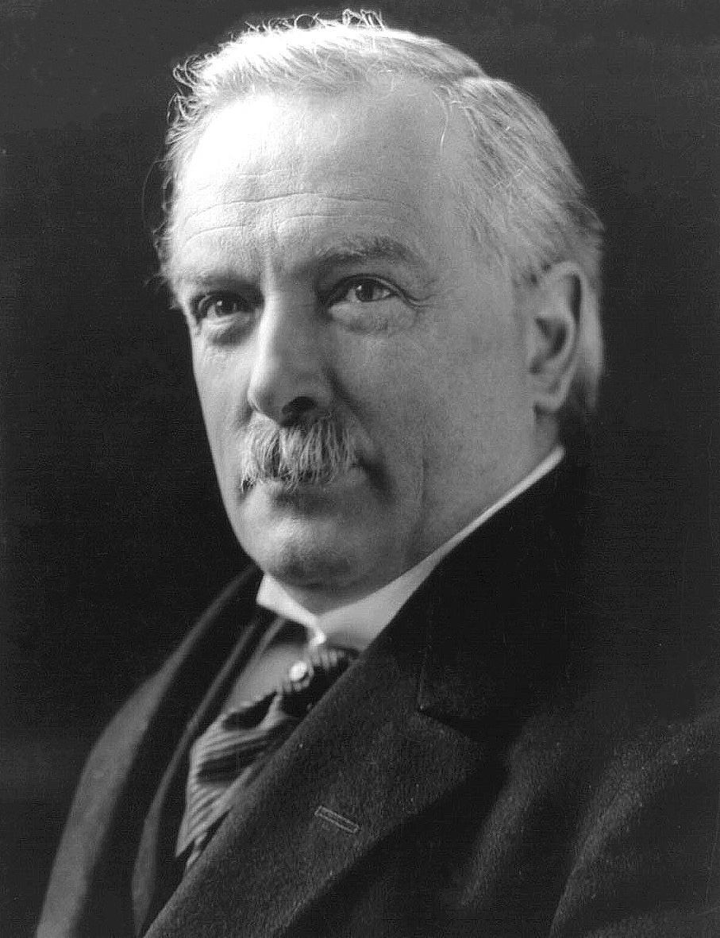
Vragen die horen bij de rol: Groot-Brittannië
Verklaar waarom Groot-Brittannië geen voorstander was van het idee om landen zelfbeschikkingsrecht te geven.
De Britten namen deel aan de oorlog, nadat de Duitsers via het Von Schlieffenplan voet zette op Belgische bodem. Leg uit wat dit plan inhield.
De Britten hadden erg geleden onder de oorlog; toch wilde de Britse premier de Duitsers niet te hard straffen, omdat hij in hen een mogelijke bondgenoot zag tegen het oprukkende communisme. Waarom waren de Britten zo bang voor het communisme?
Eén van de voorstellen van de Verenigde Staten was het oprichten van een Volkenbond. Was Groot-Brittannië voor- of tegenstander van dit voorstel. Leg je antwoord uit.
Dear George,
Tijdens deze besprekingen zijn de Amerikanen uw grootste tegenstander; hun idee van zelf-beschikkingsrecht is een direct gevaar voor onze overzeese overheersing!
De Engelse bevolking heeft enorm geleden onder de oorlog. Om hen tevreden te houden is het goed te doen alsof u de Duitsers hard wil straffen. Maar wees niet te hard, want in de toekomst hebben we de Duitsers nodig: om mee te handelen en om hen te gebruiken als buffer tegen het opkomende communisme; het is dan ook verstandig dat het Duitse leger intact blijft!
… en wat hebben die Italianen eigenlijk gedaan in de oorlog?
VW19855Y00
Lloyd George
David
British
Manchester
January 17, 1863
HM Passport Office
May 1, 1916
Dear David,
Ik heb vernomen dat Japan raciale gelijkheid nastreeft. Je begrijpt dat wij hier niet in mee kunnen gaan. Toch moeten we Japan te vriend houden; ze zijn wellicht een goede handelspartner. Hoe winnen we Japans vertrouwen?
- Wilson
May 1, 1926

